Slide 1
Обрядовая кукла Масленица
Проект 4 класса «Б» ГБОУ СОШ № 622

Slide 2
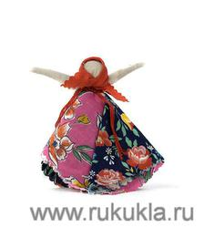
Сейчас как раз время делать Масленицу. Хочется понять истоки сохранившегося праздника и способы изготовления одной из самых обрядовых кукол.

Slide 3

Масленица — древний языческий праздник до крещения Руси, привязанный к дню весеннего равноденствия. Отмечалась 7 дней перед равноденствием и 7 дней после и посвящалась поклонению Солнцу, дающему жизнь и силы всему живому. Именно в честь солнца пекли блины — обрядовую пищу.

Slide 4
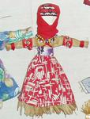
С введением христианства масленицу стали праздновать в последнюю неделю перед Великим постом, поэтому теперь Масленица выпадает на разные дни в каждом году.

Slide 5
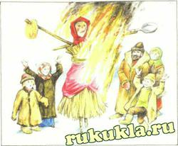
Чучело Масленицы в человеческий рост обязательно сжигалось, символизируя переход из одного времени года в другое, а Домашняя Масленица находилась дома до следующего года и считалась сильным оберегом жилища, выполняя заветы хозяев дома. Хранили куклу в красном углу или у входа в жилище

Slide 6
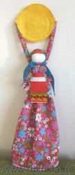
В один из дней праздничной масленичной недели, когда молодые приходили к тёще на блины, эту куклу выставляли в окнах или дворах. По традиции, Домашней Масленицей встречали жениха и невесту.

Slide 7
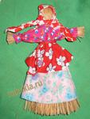
Кукол-маслениц делали очень просто: обыкновенные веточки связывали традиционным способом, получались ручки, потом специальным шнурочком навязывалась голова, а затем навязывалось огромное количество разных цветных лоскуточков - и куколка-масленица готова. В нее дети играли всего одну неделю, а потом, в Прощеное воскресенье, когда сжигали огромную Масленицу, туда же кидали эту куклу.

Slide 8
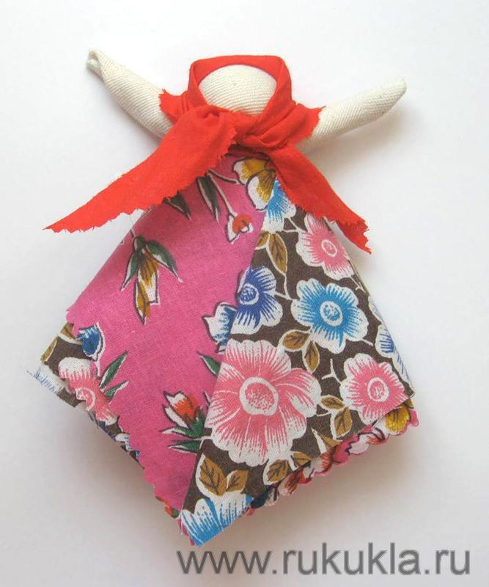
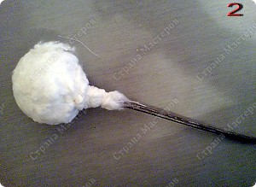

Slide 9
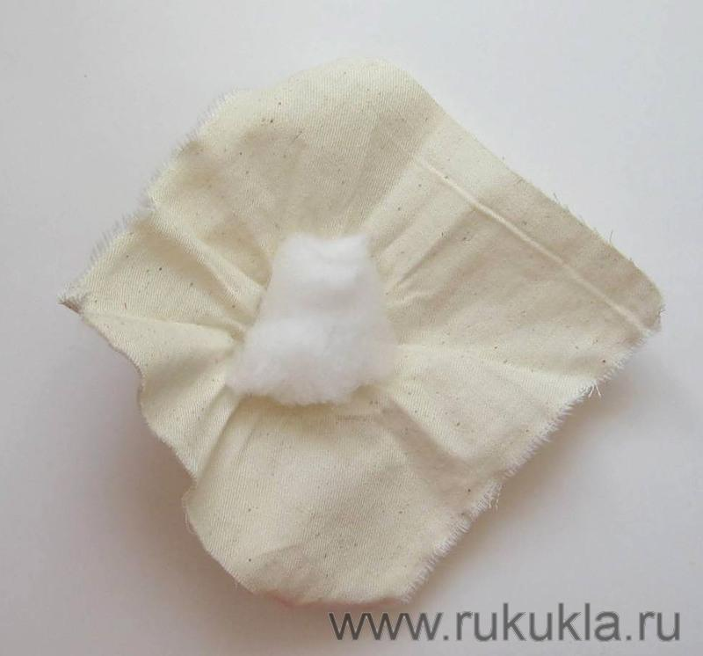
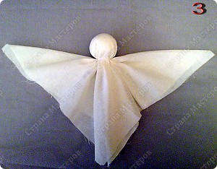

Slide 10
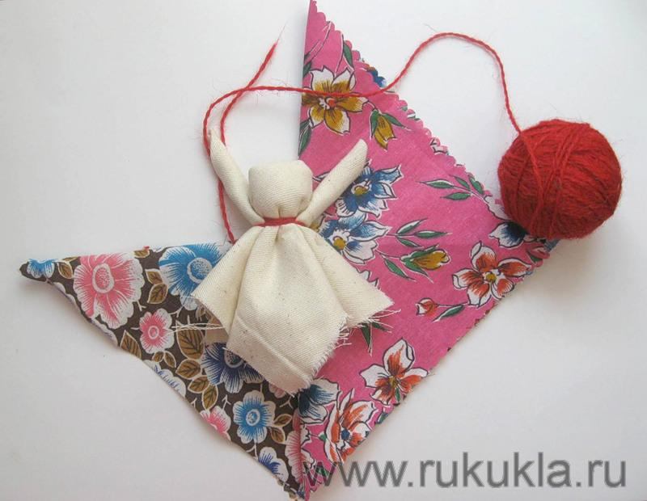

Slide 11
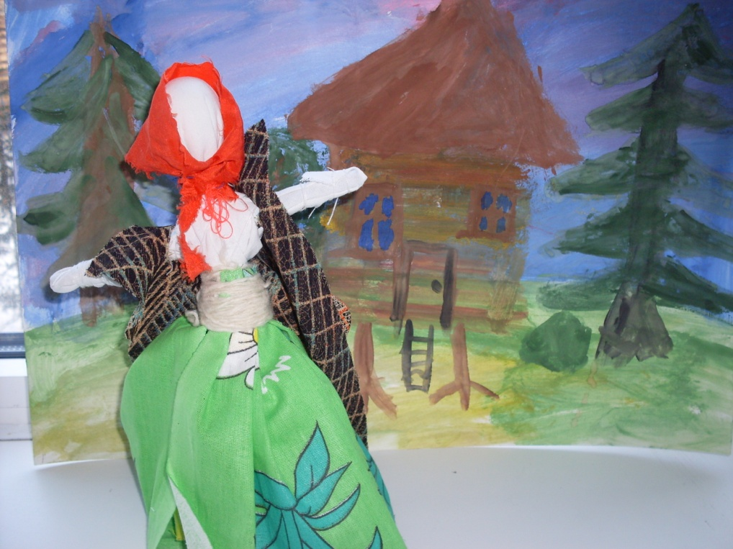
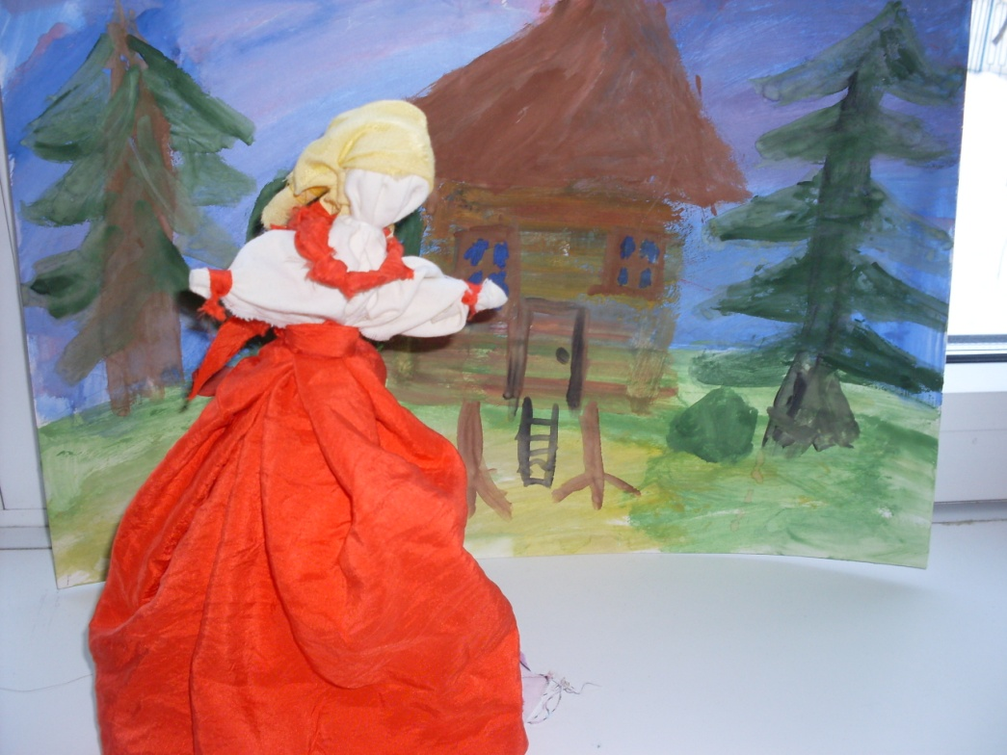
А это наши работы

Slide 12
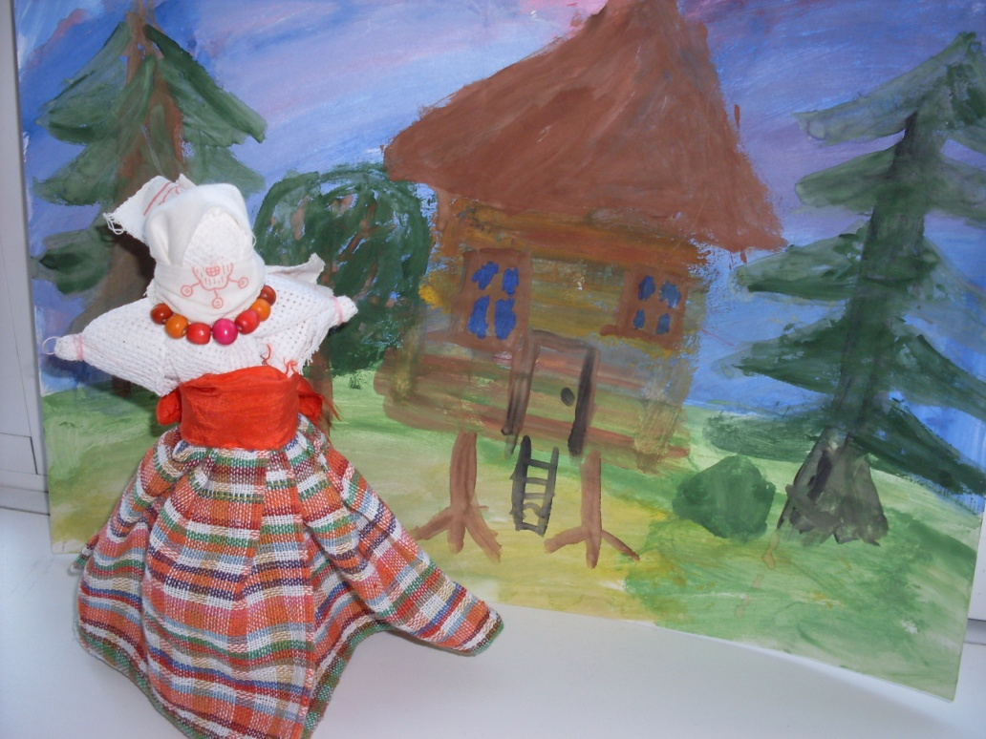
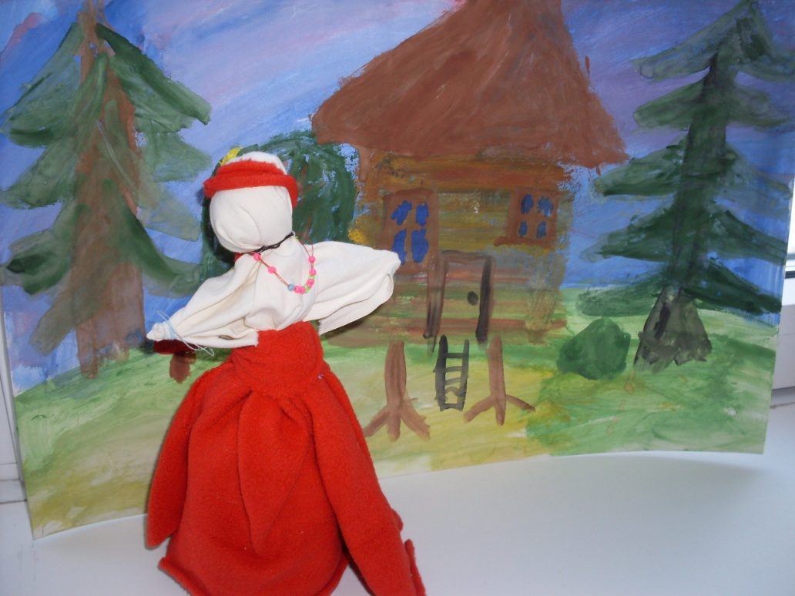

Slide 13
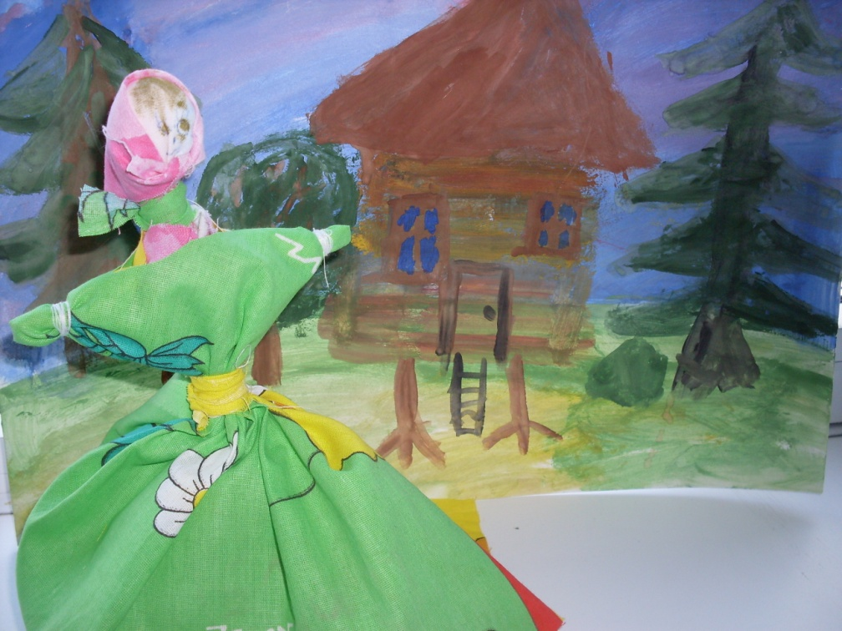
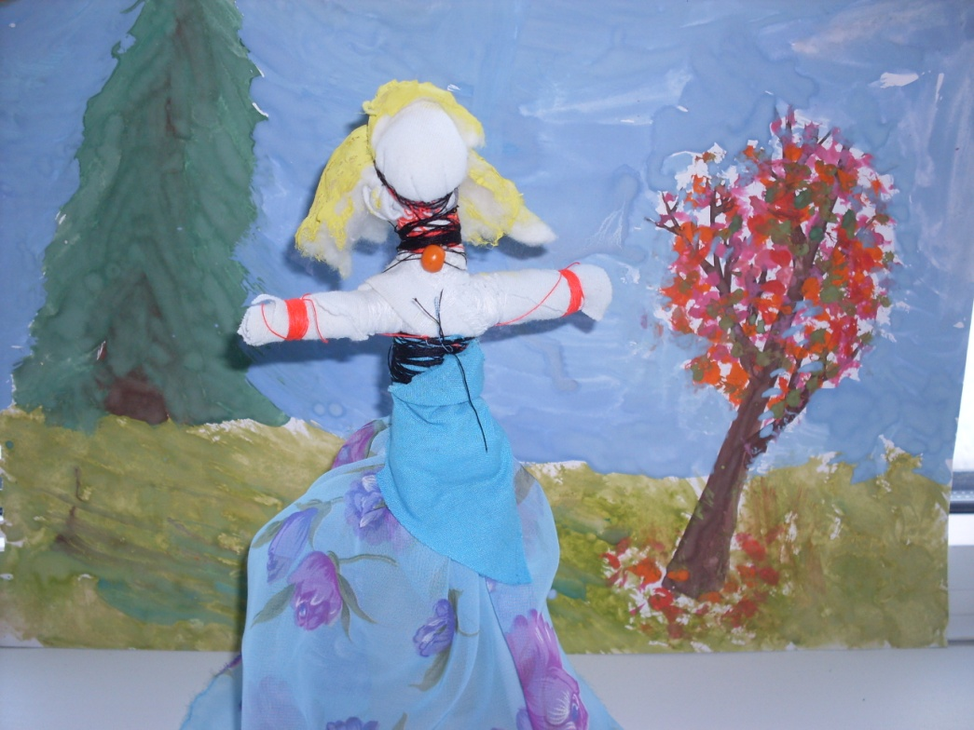

Slide 14
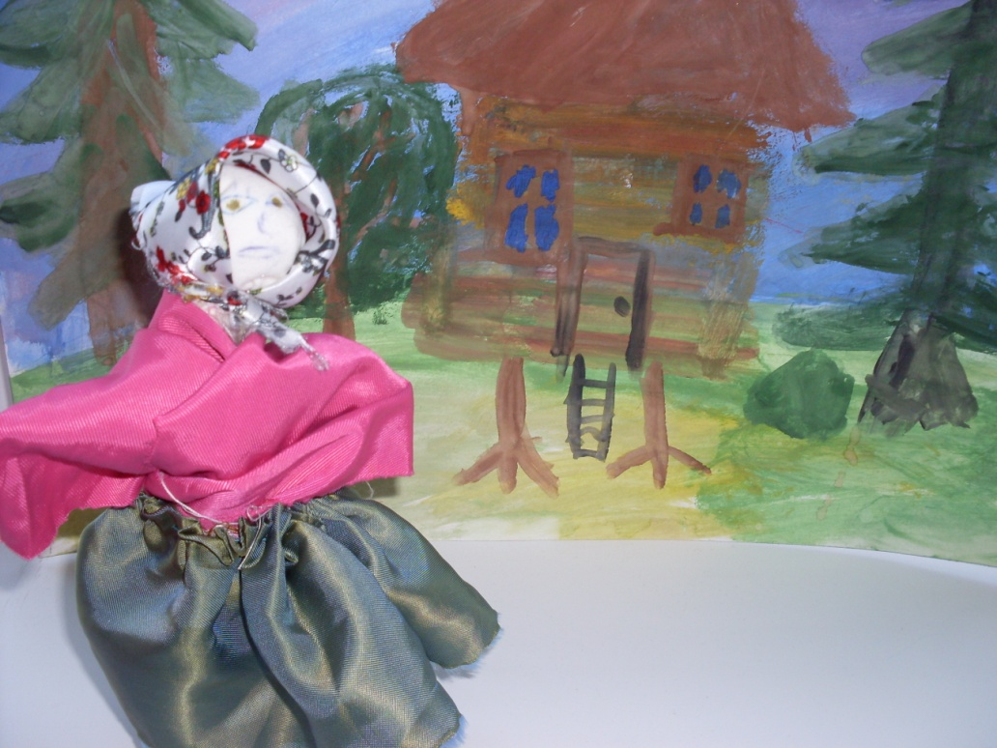
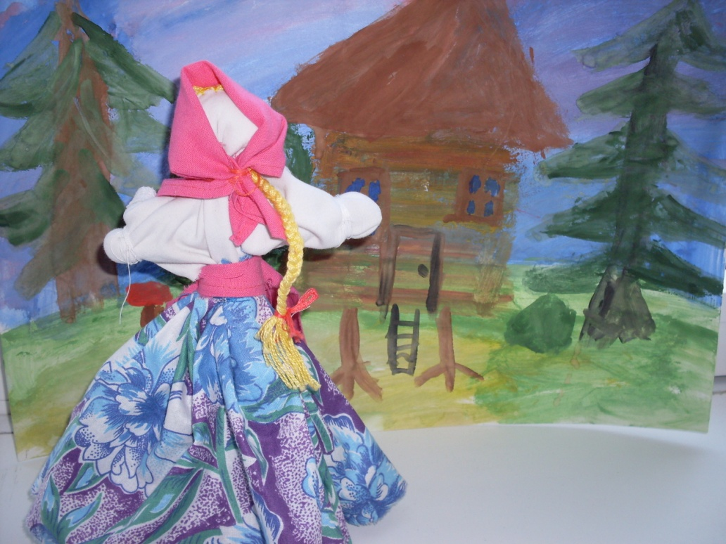

Slide 15
